Slide 1
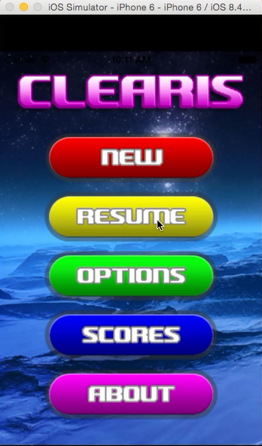
消除球游戏

Slide 2
这是游戏的开始界面，源代码为GameMenu文件。有5个选项，分别为开始，继续，选项，分数，介绍。

Slide 3
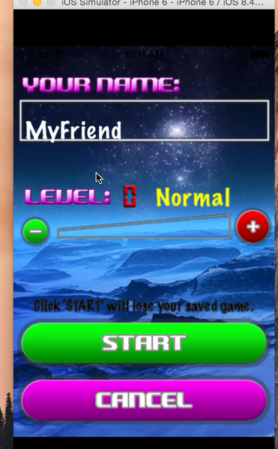

Slide 4
这是游戏用户创建界面，为了比较不同玩家分数而设计的一个环节。

Slide 5
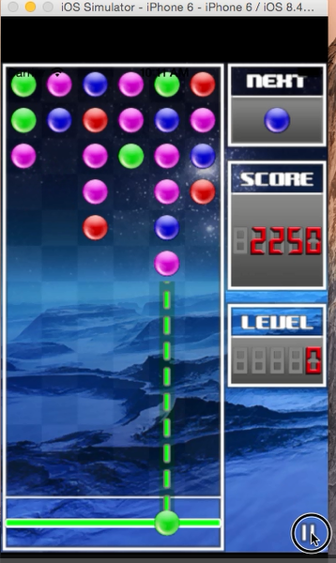

Slide 6
这是正式游戏环节，每三个球一种颜色消去，得分。源代码见Classes文件夹。

Slide 7
谢谢大家

